Slide 1


API rakett-kurs trinn 3
SPØRRINGER
Max Koller, Vestland
Iryna Kulagina, Trøndelag
Irmelin Kristin Nilsen, Troms og Finnmark
Jan Hiroshi Lintvedt, Viken

Slide 2
Dagens program
Introduksjon
Bakgrunn
Plan for kursrekken
Læringsmål
Repetisjon
Hva er et API?
Spørringer
Filter
Responsformat
Dagens tema: Koding
Vi skal hente datasett fra SSB vha kode
Praktiske eksempler
Først felles, så i grupper
Oppsummering

Slide 3
Bakgrunn for kurset
Et grunnleggende og lavterskel kurs om API
Deling av erfaringer og kompetanse i nettverket
Ønsker om å automatisere
Datainnsamling
Rapporter
Godt fundament for mer sentralisert datalagring
Enklere oppdatering av kunnskapsgrunnlag
Indikatorer
Ett supplement til Power BI kursrekken som går parallelt

Slide 4
Introduksjon
Grunnleggende kurs – ingen erfaring nødvendig!
Mål:
Få en oversikt over hva et API er og hvordan de fungerer (Trinn 1)
Generere en spørring i statistikkbanken (SSB) og API konsollen (SSB) (Trinn 2)
Kunne hente ett eller flere datasett via SSB sitt API med enten: (Trinn 3)
R
Python
Power Query (Power BI, Excel)
Nettverksbygging for kompetanse- og erfaringsutveksling

Slide 5
API
Application Programming Interface
Applikasjon, Programmering, Grensesnitt
Utveksling av informasjon mellom en klient og en leverandør
Klienten (vi) sender en forespørsel (query, spørring) til en webside (programmet) og mottar et svar (response)

Slide 6
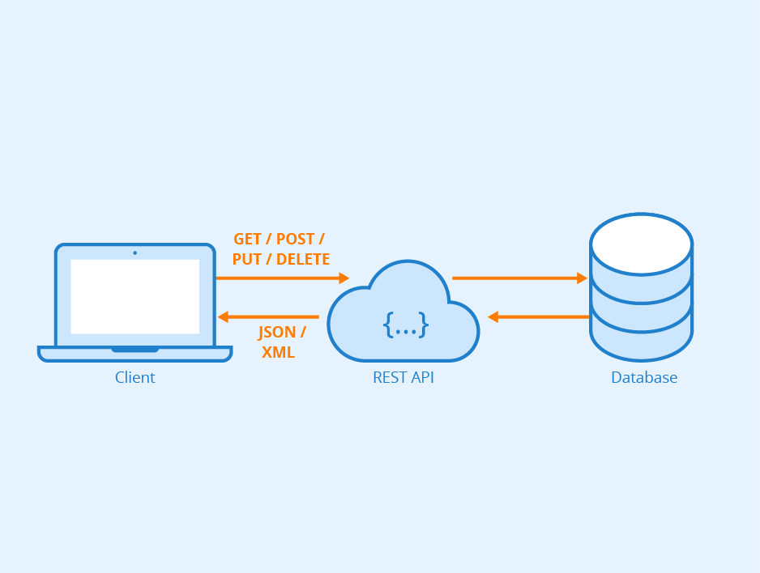
API

Slide 7
Spørring / query
Definerer hvilken informasjon vi vil hente
Sendes til applikasjonen som skal kjøre programmet
Vanligvis form av en JSON (JavaScript Object Notation)
En måte å strukturere data i en tekstfil
{
"navn": ["Max", "Iryna", "Irmelin", "Jan"],
"alder": ["29", "27", "21", "30"],
"hobby": ["sjonglering", "bungee jumping", "paragliding", "padling"]
}

Slide 8
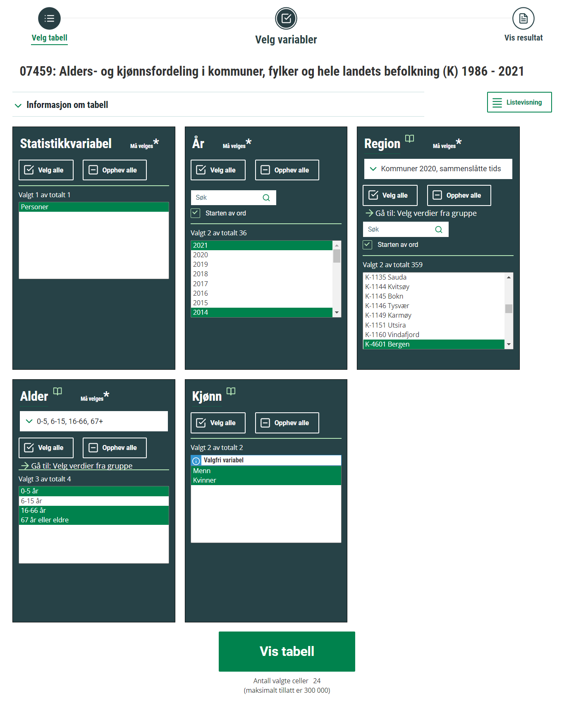
Spørringer
{
"query": [
{
"code": "Region",
"selection": {
"filter": "agg:KommSummer",
"values": [
"K-4601",
"K-4602"
]
}
},
{
"code": "Kjonn",
"selection": {
"filter": "item",
"values": [
"1",
"2"
]
}
},
{
"code": "Alder",
"selection": {
"filter": "agg:Funksjonell1a",
"values": [
"F301",
"F303",
"F304"
]
}
},
{
"code": "Tid",
"selection": {
"filter": "item",
"values": [
"2014",
"2021"
]
}
}
],
"response": {
"format": "json-stat2"
}
}
=

Slide 9
Spørringer
{
"code": "Region",
"selection": {
"filter": "agg:KommSummer",
"values": [
"K-4601",
"K-4602"
]
}

Slide 10
Filtre - aggregerte
{
"code": "Region",
"selection": {
"filter": "agg:KommSummer",
"values": [
"K-4601",
"K-4602"
]
}
Aggregerte koder
Sammenslåtte tidsserier
Ulike aggregeringer av alder
Ulike administrative/regionale strukturer
MÅ ha filter for å kunne bruke

Slide 11
Filtre - universelle
{
"code": "Region",
"selection": {
"filter": "top",
"values": [
"5"
]
}
{
"code": "Region",
"selection": {
"filter": "item",
"values": [
"4601",
"0"
]
}
{
"code": "Region",
"selection": {
"filter": "all",
"values": [
"46*"
]
}
Universelle
Kan hente fra hele kodelisten
Kan ikkje hente aggregerte lister
Aggregering kan gjøres i PBI, Excel, Pandas etc.
3 filter
item
all
top

Slide 12
Filtre - item
{
"code": "Alder",
"selection": {
"filter": "item",
"values": [
"014",
"021",
"F302",
"F303"
]
}
Kan hente verdier fra hele kodelisten
Må skrives eksakt
Skrivefeil kan gi 400 status
Kan ikke hente fra aggregerte lister
{
"code": "Alder",
"selection": {
"filter": "agg:Funksjonell1a",
"values": [
"F302",
"F303"
]
}

Slide 13
Filtre - all
{
"code": "Alder",
"selection": {
"filter": "all",
"values": [
"01*",
"04*",
"067*",
"F302*"
]
}
Kan hente verdier fra hele kodelisten
Må skrives trunkert med *
Altså en del av søketeksten så *
Kan ikke hente fra aggregerte lister
{
"code": "Alder",
"selection": {
"filter": "agg:Funksjonell1a",
"values": [
"F302",
"F303"
]
}

Slide 14
Filtre - all
{
"code": "Tid",
"selection": {
"filter": "all",
"values": [
"*U52"
]
}
{
"code": "Tid",
"selection": {
"filter": "all",
"values": [
"2014U*",
"2021U*"
]
}
Kan hente verdier fra hele kodelisten
Kan brukes til filtrering (for eksempel kvartalsvis/ukentlig)
Kan ikke hente fra aggregerte lister
https://www.ssb.no/statbank/table/12972/

Slide 15
Filtre - all
{
"code": "Tid",
"selection": {
"filter": "all",
"values": [
"*"
]
}
Bare * henter alle verdier i kodelisten
{
"code": "Alder",
"selection": {
"filter": "agg:Funksjonell1a",
"values": [
"F302",
"F303"
]
}
https://www.ssb.no/statbank/table/12972/

Slide 16
Filtre - top
{
"code": "tid",
"selection": {
"filter": "top",
"values": [
"4"
]
}
Kan hente verdier fra hele kodelisten
Henter n siste/øverste verdier
Kan ikke hente fra aggregerte lister
{
"code": "Alder",
"selection": {
"filter": "agg:Funksjonell1a",
"values": [
"F302",
"F303"
]
}
https://www.ssb.no/statbank/table/12972/

Slide 17
Responsformat
"response": {
"format": "json-stat2"
}
"response": {
"format": "csv2"
}
"response": {
"format": "xlsx"
}
Vi kan bestemme format på respons
json-stat2 (vises i konsoll)
csv2 (laster ned)
xlsx (laster ned)
Vi kan teste det i konsollen
Fullstendig liste i API docs (se neste slide)

Slide 18
Praktisk gjennomgang
Lenker:
https://www.ssb.no/statbank
https://data.ssb.no/api/v0/no/console
Dokumentasjon
https://bit.ly/3FbYxzs - API docs
NB!
For å hente sammenslåtte tidsserier må man bruke filter!
{
"code": "Region",
"selection": {
"filter": "agg:KommSummer",
"values": [
"K-4601",
"K-4602"
]
}

Slide 19
Praktisk gjennomgang
Tabeller vi bruker:
https://www.ssb.no/statbank/table/07459/
https://www.ssb.no/statbank/table/12972/
https://www.ssb.no/statbank/table/07984/
Spørringer kan hentes frå vår github (vi viser hvordan man kan hente dem)
https://github.com/pandaAPIkurs/kursdata

Slide 20
Kjekt å ha
Google!
En god teksteditor med ulike funksjoner som Syntax highlighting
Notepad ++ (https://notepad-plus-plus.org/downloads/)
Atom (https://atom.io/)
VS code (https://code.visualstudio.com/)
Sublime text (https://www.sublimetext.com/)
Tålmodighet

Slide 21
Q & A
API kobling til SSB er nyttig. Men hva med kobling til andre nettsteder?
Dette skal kun være et grunnleggende kurs
Kanskje tema for en senere bambuslunch?
Ønsker i så stor grad som mulig å ikke ha dataene som brukes lagret lokalt hos oss.
Kan bruke spørringer direkte fra Power Query til API
Data lagres da i rapporten
Si litt om eventuelle muligheter eller hva som skal til for å kjøre spørringer mot data fra andre kilder enn SSB.

Slide 22

Tusen takk for oppmerksomheten!
post@pandaanalyse.no / pandaanalyse.no

